Slide 1
Nationaal Actie Plan Klinisch Onderzoek
      NAPKO
3 september 2024
Nationaal Actieplan Klinisch Onderzoek - Dutch Clinical Research Foundation (dcrfonline.nl)

Slide 2
Doelstelling
.
Het primaire doel van dit plan is het stellen van concrete doelen en identificeren van acties ter verbetering en optimalisatie van WMO-plichtig onderzoek in Nederland.

Slide 3

Proces
EU Benchmark Klinisch Onderzoek
Health-RI
Samenwerking DCRF, CCMO, Health-Holland, FAST, Invest-in-Holland, ACRON en VIG
Benchmark NL t.o.v. Denemarken, Belgie, Frankrijk, Duitsland en Spanje
Drie onderwerpen:
  Ease of conducting trials
  Patient participation
  Academic Excellence
RSNN Expertmeeting
(25-10-2023)
Nationale Dialoog Klinisch Onderzoek
(04-12-2023)
FMS
CTR survey
Survey over implementatie CTR binnen klinisch onderzoeksveld
350 respondenten afkomstig van Sponsor, Deelnemende Centra en Toetsende Instanties
Onder anderen over:
  Gebruik CTA
  Lokale uitvoerbaarheidsprocedures
  Verklaring Geschiktheid Onderzoeksinstelling

Slide 4
Drie pijlers
Pijler I – Effectieve(re) uitvoeringen van onderzoek
Pijler II – Onderzoeksdeelnemer als partner in het onderzoek
Pijler III – Academic Excellence

Slide 5
Pijler I – Effectieve(re) uitvoeringen van onderzoek
Doelstelling
Creëren van de randvoorwaarden om de gemiddelde opstarttijd uiteindelijk te verkorten naar 50 dagen
Acties
Inzetten op maximaal gebruik van een ongewijzigd standaard CTA, hetzij via publieke regelgeving, hetzij via bindende afspraken tussen betrokken partijen.
Start de ontwikkeling van standaarden voor contracten die zijn bestemd voor andere soorten onderzoek,
bijvoorbeeld publiek gefinancierd onderzoek of onderzoeker geïnitieerd onderzoek. De eerste stap hierin is
een inventarisatie van de reeds bestaande modelcontracten.
Verken de mogelijkheden om de budgetonderhandelingen te centraliseren, waarbij een onderzoekersnetwerk of één deelnemend centrum namens alle betrokken deelnemende centra optreedt.
Zorg voor goede borging van de nationale afspraken met betrekking tot de lokale uitvoerbaarheidsprocedures
(LUH) en de Verklaring Geschiktheid Onderzoeksinstelling (VGO). Dit vraagt om de-implementatie van oude processen en draagvlak in de ziekenhuizen voor de nieuwe CTR route.
Identificeer practices en usecases uit het buitenland die kunnen worden doorvertaald naar de Nederlandse context, denk hierbij in ieder geval aan het Deense model Trial Nation.

Slide 6
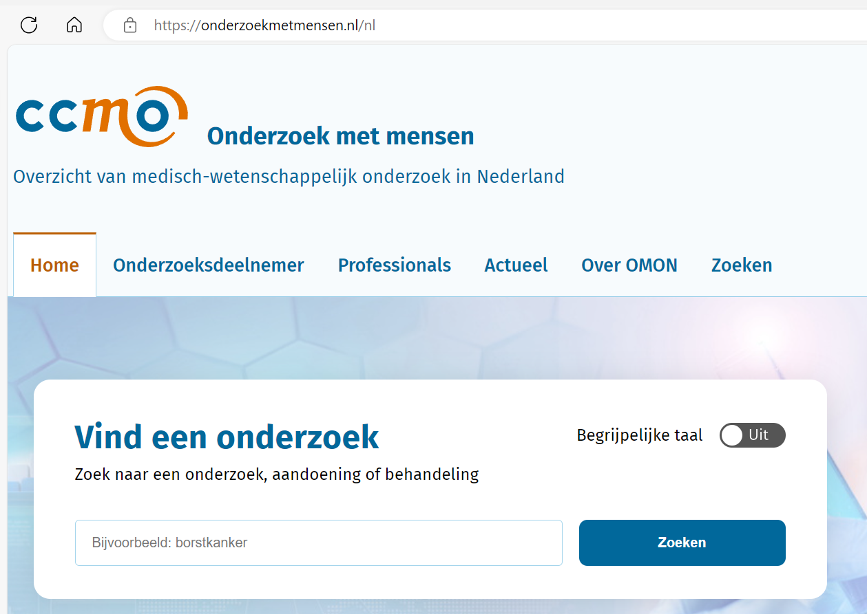
Pijler II – Onderzoeksdeelnemer als partner in het onderzoek
Doelstelling
In 2025 zijn patiënten/onderzoeksdeelnemers betrokken bij 80 procent van de protocollen.
Acties
Borg betekenisvolle patiëntenparticipatie in alle fasen van het onderzoeksproces.
Implementeer de nieuwe template van het Patiënten Informatie Formulier (PIF): de CCMO is
eindverantwoordelijk voor de implementatie van de aangepaste PIF, de DCRF biedt hierbij praktische
ondersteuning, bijvoorbeeld op het gebied van communicatie.
GESTART!
Verbeter de toegankelijkheid van informatie over lopende-, toekomstige- en afgeronde studies voor patiënten,
hun naasten en algemeen publiek door het doorontwikkelen van onderzoekmetmensen.nl (voorheen het Landelijk Trial Register) met begrijpelijke taal en duidelijke informatie over studies.

Slide 7
Pijler III – Academic Excellence
Doelstelling
Faciliteer de support voor (nieuwe) onderzoekersnetwerken maximaal in 2025
Acties
Inventariseer welke onderzoekersnetwerken reeds bestaan en welke organisatiestructuren zij hebben.
Definieer de benodigde randvoorwaarden voor duurzame resultaatgerichte netwerken.
Onderzoek welke overkoepelende activiteiten en specifieke kennisgebieden elk netwerk heeft en breng die
eventueel onder in een landelijke structuur of achter 1 loket.
Identificeer de best practices en lessons learned van de reeds bestaande onderzoekersnetwerken en
ontwikkel blauwdrukken van bestaande netwerken om de oprichting van nieuwe netwerken binnen de
onderzoeksgemeenschap te stimuleren en faciliteren, zodat collectieve expertise benut kan worden.
Inventariseer waar behoefte is aan nieuwe netwerken en welke vorm deze netwerken moeten krijgen. Uit
deze inventarisatie kan voor sommige vakgebieden of instellingen ook volgen dat er een andere behoefte
bestaat, zoals het versterken van research support afdelingen of het inrichten van academische werkplaatsen.
Onderzoek op welke wijze de onderzoeksinfrastructuur in Nederland moet worden ingericht om
onderzoekersnetwerken en lokale trialsbureaus maximaal te ondersteunen

Slide 8
Vervolgstappen
Werkgroepen
I.
Voor iedere pijler worden een of meerdere werkgroepen opgezet
II.
Iedere werkgroep werkt een meer gedetailleerd plan uit van de verschillende acties, inclusief benodigde randvoorwaarden
III.
In afstemming met het DCRF bestuur starten de werkgroepen met het uitvoeren van de geformuleerde acties
Communicatie
I.
Opzetten landingspagina voor het actieplan op de DCRF website Nationaal Actieplan Klinisch Onderzoek - Dutch Clinical Research Foundation (dcrfonline.nl)
II.
Ieder kwartaal wordt een update van het actieplan gedeeld via de gevestigde DCRF communicatiekanalen
III.
Er wordt daarnaast ingezet op het effectieve gebruik
van de communicatiekanalen van de betrokken veldpartijen

Slide 9
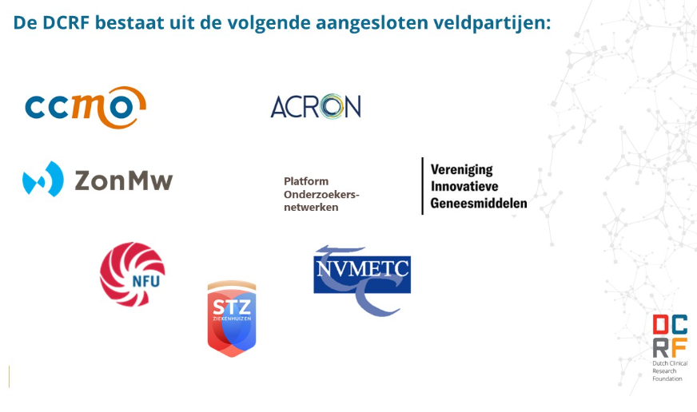
Vragen?

